Slide 1
Tvorba překladače zvoleného jazyka KIV/FJP
Jitka Poubová, Zdeněk Častorál
4.11.2019

Slide 2
Jazykové konstrukce

Slide 3
Základní jazykové konstrukce
definice celočíselných proměnných
definice celočíselných konstant
přiřazení
základní aritmetika a logiku
cyklus while
jednoduchá podmínka (if bez else)
definice podprogramu (procedura) a jeho volání

Slide 4
Rozšiřující jazykové konstrukce
Za 1 bod | Za 2 body
cyklus for cyklus do – while else větev datový typ boolean datový typ string násobné přiřazení ( a := b := c := d := 3; ) ternární operátor ( min = (a < b) ? a : b; ) příkazy pro vstup a výstup | pole a práce s jeho prvky porovnání řetězců

Slide 5
Gramatika

Slide 6
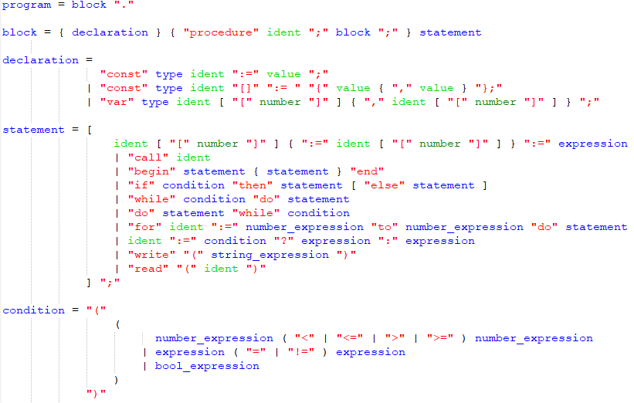

Slide 7
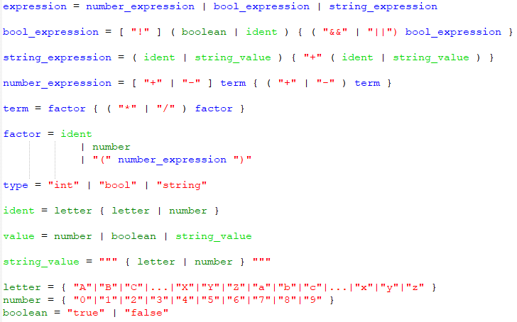

Slide 8
Cílová platforma

Slide 9
Instrukční sada
Instrukce | Popis
lit 0, A | ulož konstantu A do zásobníku
opr 0, A: | proveď instrukci A
opr 0, 1 | unární minus
opr 0, 2 | +
opr 0, 3 | -
opr 0, 4 | *
opr 0, 5 | div - celočíselné dělení (znak /)
opr 0, 6 | mod - dělení modulo (znak %)
opr 0, 7 | odd - test, zda je číslo liché
opr 0, 8 | test rovnosti (znak =)
opr 0, 9 | test nerovnosti (znaky !=)
opr 0, 10 | <

Slide 10
Instrukční sada 2
opr 0, 11 | >=
opr 0, 12 | >
opr 0, 13 | <=
lod L, A | ulož hodnotu proměnné z adr. L,A na vrchol zásobníku
sto L, A | zapiš do proměnné z adr. L,A hodnotu z vrcholu zásobníku
cal L, A | volej proceduru A z úrovně L
int 0, A | zvyš obsah top-registru zásobníku o hodnotu A
jmp 0, A | proveď skok na adresu A
jpc 0, A | proveď skok na adresu A, je-li hodnota na vrcholu zásobníku 0
ret 0, 0 | návrat z procedury (return)
wrt 0, 0 | vezmi obsah vrcholu zásobníku a vypiš
rea 0, 0 | přečti vstup a ulož ho na vrchol zásobníku

Slide 11
Děkujeme za pozornost

